Slide 1
תכנות מכוון עצמים ושפת JAVA
ממשקים

Slide 2
ביחידה זו נלמד:
מהו ממשק
שימושים בממשקים
הפרדה בין "מה" ל"איך"

Slide 3
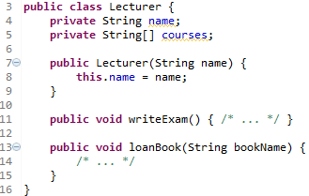
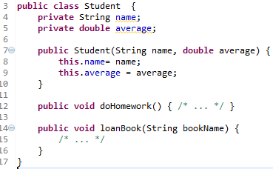
דוגמה
לשתי המחלקות יש במקרה פעולה זהה, אבל מסיבה כלשהי איננו רוצים שיהיה אבא משותף

Slide 4
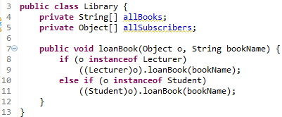
הקוד (2)
מאחר ואובייקטים מסוגים שונים, ללא אבא משותף, יכולים להיות פרמטרים למתודה או חלק ממערך המחלקה, היא חייבת לקבל Object

Slide 5

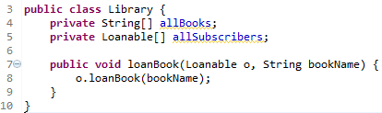
הפתרון: הגדרת ממשק (Interface)
באמצעות ממשק ניתן להוסיף למחלקות אוסף פעולות
ניתן לזהות מחלקות על-פי שיוכן לממשק מסויים
במקרה זה לא מעניין אותנו מי הישות המועברת, אלא רק שיש לה את יכולת השאלת ספר מהספרייה

Slide 6
מהו ממשק (Interface)?
ממשק הוא מחלקה אבסטרקטית ללא תכונות, וכל השיטות אבסטרקטיות, כלומר רק חתימות, ללא מימושים
שם ממשק נהוג שיסתיים ב- able
למשל: Comparable, Clonable, Printable
ממשק מכיל אוסף התנהגויות בעלי מכנה משותף
למשל גם Person וגם Circle יודעים להדפיס את עצמם, כלומר שניהם ניתנים להצגה, כלומר Printable. האם זה נכון להגיד שאדם הוא סוג Printable? לא, וכנ"ל גם Circle ולכן אין זו ירושה.

Slide 7

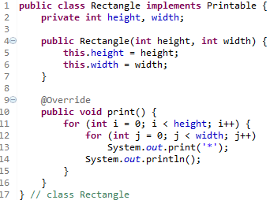
דוגמא: הממשק Printable
המחלקה מוגדרת כ- interface ואין ציון הרשאה ליד השיטות
ציון מימוש הממשק
מימוש השיטה המוגדרת בממשק

Slide 8
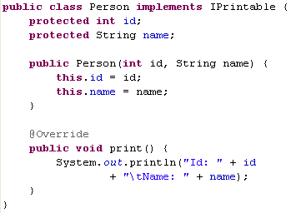
דוגמא: הממשק Printable (2)

Slide 9
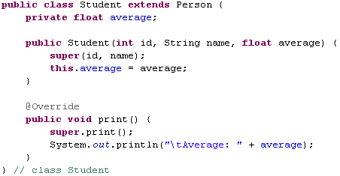
דוגמא: הממשק Printable (3)

Slide 10
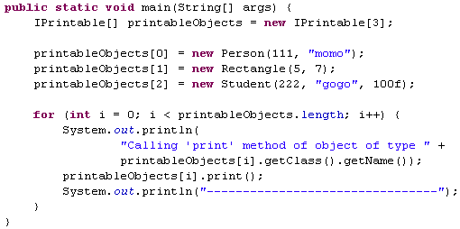
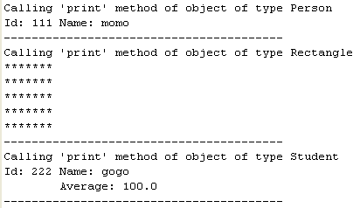
ה- main
הגדרת איבר המערך כ- IPrintable תאפשר לנו בהמשך לקרוא לשיטה print ללא casting
הגדרת איבר המערך כ- Printable תאפשר לנו בהמשך לקרוא לשיטה print ללא casting

Slide 11
תחביר
במקום להגדיר את המחלקה כ- abstract class ניתן להגדיר אותה כ- interface(וכך נעשה!)
מאחר ונגדיר את המחלקה כ- interface ולא כ- class, אין חובה לציין שהשיטות הן public ו- abstract, הקומפיילר יודע להתייחס אליהן כך אוטומטית
כאשר מממשים ממשק יש להשתמש במילה implements
כאשר יורשים ממשק ומחלקה, הממשק יבוא לאחר המחלקה

Slide 12

דוגמא: המחלקה Animal והממשק Noiseable
לא כל החיות משמיעות קול, לכן לא נרצה לאפשר שירות זה עם מימוש ריק במחלקת הבסיס Animal
מאחר והתוספת לחיות שעושות קולות הינה התנהגותית, נייצר ממשק שמכיל את היכולת getNoise
חיות שיודעות להשמיע קול ירשו מ- Animal ויממשו את הממש Noiseable

Slide 13
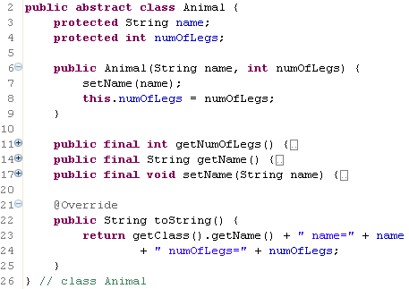
המחלקה Animal
שיטות אלו הן final מאחר ואין סיבה לדרוס אותן

Slide 14
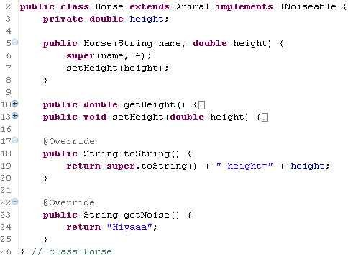
המחלקה Horse

Slide 15
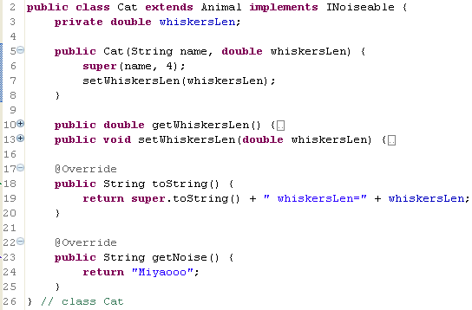
המחלקה Cat

Slide 16
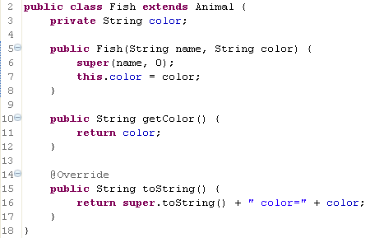
המחלקה Fish

Slide 17
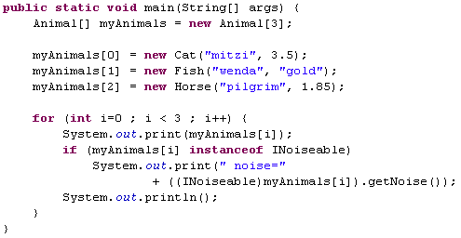

ה- main
במקום לבדוק האם החיה היא חתול או סוס (וטיפוסים שונים בהמשך), נבדוק האם האובייקט מממש את ההתנהגות המבוקשת

Slide 18




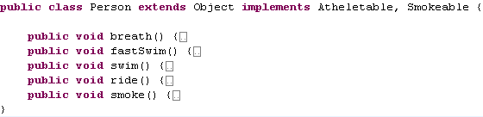
ירושת ממשקים
ממשק זה יכלול את כל השיטות שבמשק שאותו הרחיב + השיטות הנוספות
הרחבה של יותר ממשק אחד
קודם תצויין הירושה ולאחר מכן הממשקים

Slide 19
סיכום
מחלקה יכולה לרשת מאינסוף ממשקים (בניגוד למחלקות, שניתן לרשת רק אחת)
זו תהייה הדרך שלנו לרשת מכמה מחלקות
ניתן להגדיר אוסף שההפניות שלו הן לאיברים מטיפוס הממשק, כאשר בפועל האובייקטים שונים לחלוטין במהותם
ניתן להגדיר אוסף פעולות המייצגות התנהגות מסוימת שתמומש ע"י מחלקות הרוצות לתמוך בהתנהגות זו
מאחר וממשק הוא מעין מחלקה אבסטרקטית, לא ניתן להגדיר אובייקטים מטיפוס המחלקה, אבל כן ניתן להגדיר הפניות

